Slide 1
大学物理 电磁学
电磁学是研究电和磁的相互作用现象，及其规律和应用的物理学分支学科。
它是电子技术、电气与控制工程、无线电与微波技术、通信与微波工程的物理基础。
本课程包括静电场、静磁场、变化的电磁和变化的磁场，最后引出麦克斯韦方程组。
电磁学强调高等数学中多元函数积分、曲线曲面积分和矢量场论知识的应用。

Slide 2
第9章 静电场
9. 1 电荷 库仑定律
9. 2 静电场 电场强度
9. 3 电通量 高斯定理
9. 4 静电场的环路定理 电势能
9. 5 电势 电势差
9. 6 等势面 *电势与电场强度的微分关系
9. 7 静电场中的导体
9. 8 电场能量
9. 9 静电场中的电介质

Slide 3
9.1 电荷 库仑定律
一.电荷
1. 正负性
2. 量子性
3. 守恒性
在一个孤立系统中总电荷量是不变的。即在任何时刻系统中的正电荷与负电荷的代数和保持不变，这称为电荷守恒定律。
4. 相对论不变性
电荷的电量与它的运动状态无关,在一切惯性系中电荷守恒定律都成立，电荷的电量都相同。

Slide 4
二. 库仑定律
1. 点电荷
当带电体的大小、形状 与带电体间的距离相比可以忽略时,就可把带电体视为一个带电的几何点。
(一种理想模型)
2. 库仑定律
处在静止状态的两个点电荷，在真空中的相互作用力的大小，与每个点电荷的电量成正比，与两个点电荷间距离的平方成反比，作用力的方向沿着两个点电荷的连线。
电荷q₁ 对q₂ 的作用力F₂₁

Slide 5
电荷q₂对q₁的作用力F₁₂
真空中的电容率（介电常数）

Slide 6
讨论：
库仑定律是关于点电荷间相互作用的定律，是静电学的基础。
库仑定律成立的条件是真空和静止。静止是指点电荷间相对静止，且相对于观察者静止。
两个静止点电荷间的作用是有心力。静电场是有心力场。力的大小与点电荷距离服从平方反比率。静电力的这两个性质决定了静电场的基本性质。
静电力满足牛顿第三定律。但运动电荷间的相互作用却不满足。
库伦定律可以描述点电荷相互作用现象，但不能阐明静电力传递的本质。静电力条件下，超距作用和场的观点是等效的。
(6) 一般

Slide 7
三. 电场力的叠加
q₃ 受的力：
对n个点电荷：
对电荷连续分布的带电体
r
Q

Slide 8
例
已知两杆电荷线密度为λ，长度为L，相距L
求
两带电直杆间的电场力。
解
O
L
2L
3L
x

Slide 9

9.2 静电场 电场强度
一. 静电场
接触力----近距作用
非接触力----超距作用，无需作用时间
• 早期：电磁理论是超距作用和“以太”理论
• 后来: 法拉第提出场（力线）的概念
电磁场是物质的一种形态，它可以脱离电荷和电流独立存在，具有能量、动量和角动量等物质的基本属性。它在真空中以光速传播。
• 电场的特点
(1) 对位于其中的带电体有力的作用----力
(2) 带电体在电场中运动,电场力要作功----能量

Slide 10
二. 电场强度
电场对位于其中的带电体有力的作用，从电场力的性质出发来定量地描述电场引入电场强度矢量的概念。
试探电荷
为了定量研究电场，在电场中引入试探点电荷：
电量充分小，以免改变被研究物体的电荷或电场分布；
线度充分小，本身无电荷空间分布，即点电荷。
试探电荷所受的力的大小和方向只与其所在的位置有关，与试探电荷大小、正负无关，这个矢量反映电场中空间各个确定的点本身的性质。
定义：
电场中某点的电场强度的大小等于单位电荷在该点受力的大小，其方向为正电荷在该点受力的方向。

Slide 11
电场强度的单位是V/m 或N/C
电场是时空坐标的函数，本章讨论静电场，故：
仅为空间坐标的函数：
在静电场中，任一点只有一个电场强度与之对应，即静电场具有单值性。
因此，产生电场的电荷分布已知时，空间中任意一点的电场就能被唯一地确定下来，这是静电场的经典问题。

Slide 12
三. 电场强度叠加原理
点电荷的电场
点电荷系的电场
点电荷系在某点P 产生的电场强度等于各点电荷单独在该
点产生的电场强度的矢量和。这称为电场强度叠加原理。

Slide 13
书中例题8.3（p. 287）
例
求电偶极子在延长线上和中垂线上一点产生的电场强度。
一对靠的很近的等量异号电荷构成带电体系，这样的模型称为电偶极子。
O
P
x
解
令：电偶极矩
电偶极矩是描述电偶极子属性的物理量，只与异号电荷的电量和它们距离的乘积有关，它是矢量，方向是负电荷指向正电荷的方向。

Slide 14
在中垂线上
P
r
若电荷间的距离l远比到场点的距离r小，即r>>l时
延长线上电场为
电偶极子的场强与距离r的三次方成反比，比点电荷随r递减的速度要快得多。
中垂线上电场为

Slide 15
连续分布带电体
P
λ: 线密度
σ: 面密度
ρ: 体密度
积分求连续分布带电体的电场是本课程的重点！

Slide 16
书中例题8.4（p. 289）重点
例
半径为R 的均匀带电细圆环，带电量为q
求
x
圆环轴线上任一点P 的电场强度
解
P
r
θ
R
O
dq
圆环上电荷分布关于x 轴对称

Slide 17
讨论
x
(1) 当 x = 0（即P点在圆环中心处）时，
P
r
θ
(2) 当 x>>R 时
R
O
可以把带电圆环视为一个点电荷
dq

Slide 18
书中例题8.5（p. 290）重点
例
面密度为 σ 的圆板在轴线上任一点的电场强度
解
x
P
r
O
R

Slide 19
讨论
(1) 当R >> x ，圆板可视为无限大薄板
E₁
E₁
E₁
(2)
E₂
E₂
E₂
x
p
(3) 补偿法
O
积分求电场的解题思路和方法总结（P.292）

Slide 20
书中例题8.6（p. 292）重点
例
长为L的均匀带电直杆，电荷线密度为λ
求
它在空间一点P产生的电场强度（P点到杆的垂直距离为a)
解
y
P
由图上的几何关系
r
a
θ₁
θ
θ₂
dq
O
x

Slide 21
讨论
(1) a >> L 杆可以看成点电荷
y
P
(2) 无限长直导线
r
a
θ₁
θ
θ₂
dq
O
x

Slide 22
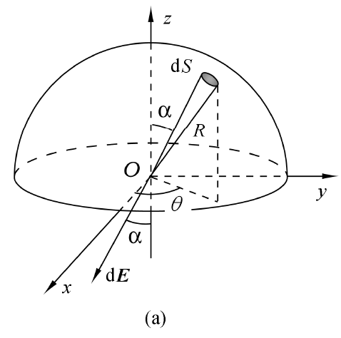
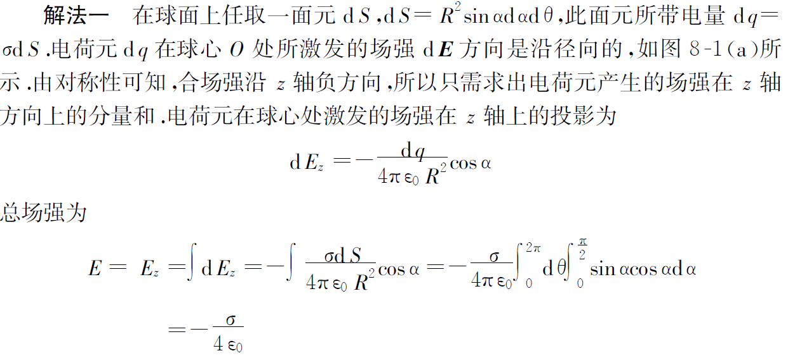
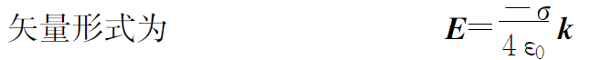
补充例题（学习指导P151，8.1）
半径为R的均匀带电半球面，面电荷密度为σ。
求：该半球面球心处的场强。

Slide 23
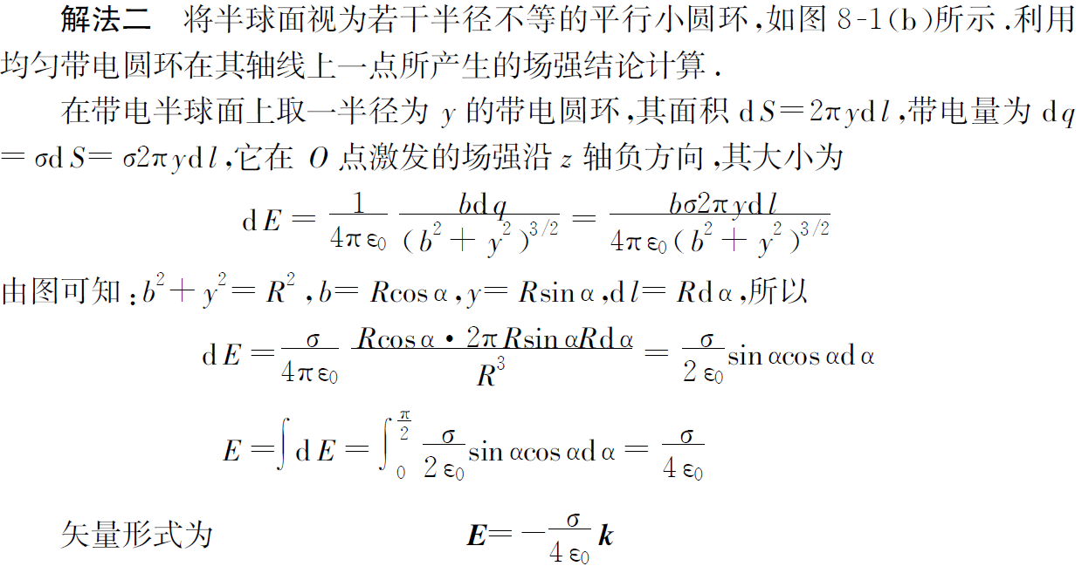
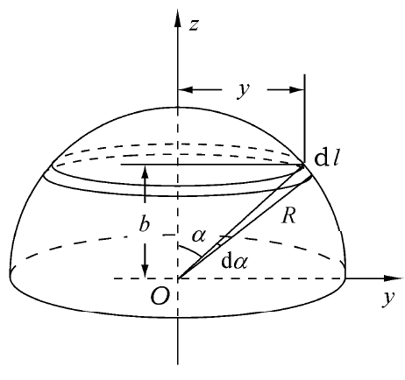

Slide 24
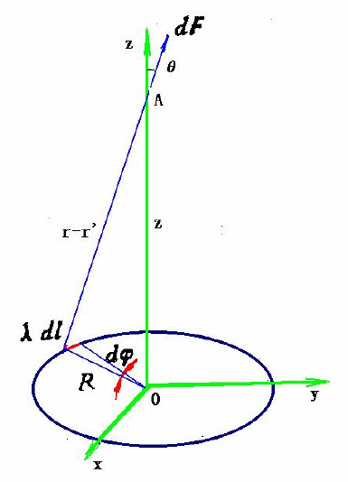
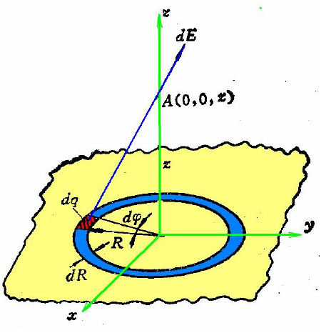
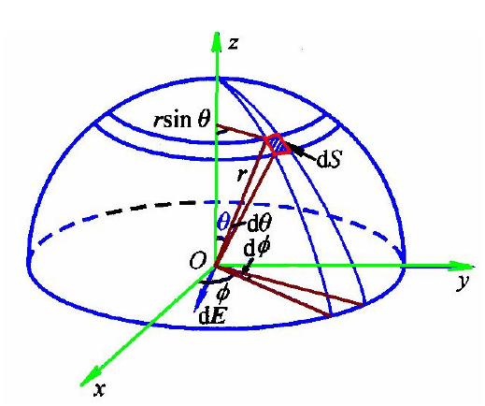

Slide 25
书中例题8.7（p. 294）
例
求电偶极子在均匀电场中受到的力偶矩。
解
相对于O点的力矩
O
讨论
(1)
力偶矩最大
(2)
力偶矩为零
(电偶极子处于稳定平衡)
(3)
力偶矩为零
(电偶极子处于非稳定平衡)
作业：8.4, 8.5，8.6，8.7

Slide 26
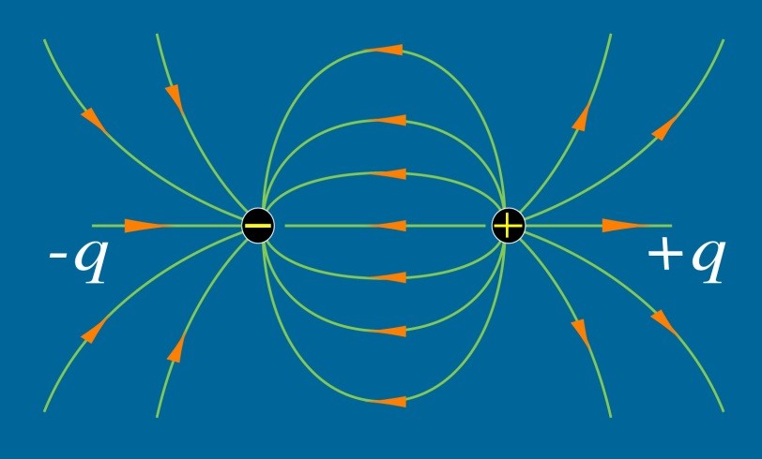
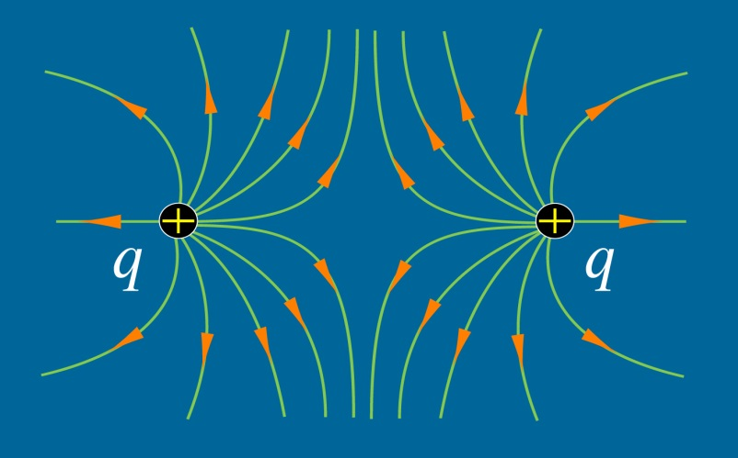
9.3 电通量 高斯定理
一.电场线（电力线）
起始于正电荷(或无穷远处)，终止于负电荷(或无穷远处)。
场强方向沿电力线切线方向，
场强大小决定电力线的疏密。
dN
电场线是非闭合曲线，不相交。

Slide 27
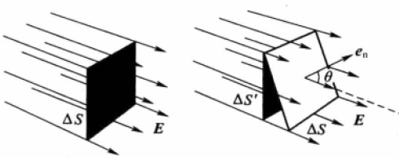
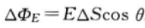
二.电通量
在电场中穿过任意曲面S 的电场线条数称为穿过该面的电通量。
定义

Slide 28
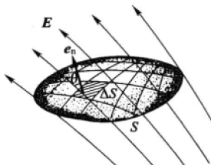
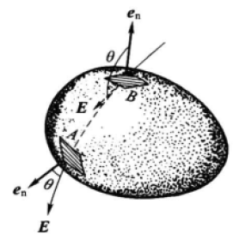
1. 均匀场中
E_{n}
θ
θ
2. 非均匀场中
对闭合曲面

Slide 29
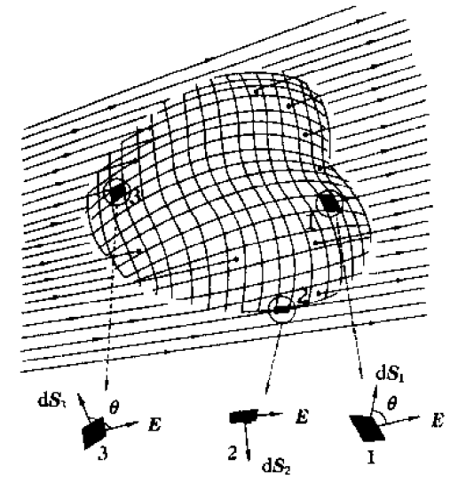
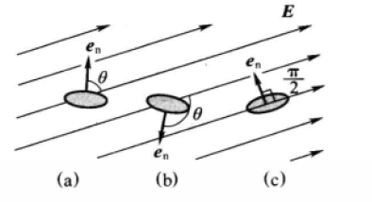
讨论
非闭合曲面
凸为正，凹为负
(1)
方向的规定：
闭合曲面
向外为正，向内为负
(2) 电通量是代数量
为正
为负

Slide 30
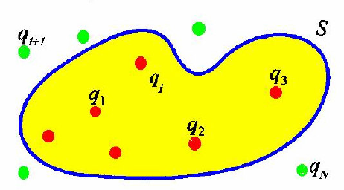
三.高斯定理
（不连续分布的源电荷）
（连续分布的源电荷）
真空中的任何静电场中，穿过任一闭合曲面的电通量，在数值上等于该曲面内包围的电量的代数和乘以 。
定理中的任意闭合曲面称为“高斯面”。

Slide 31
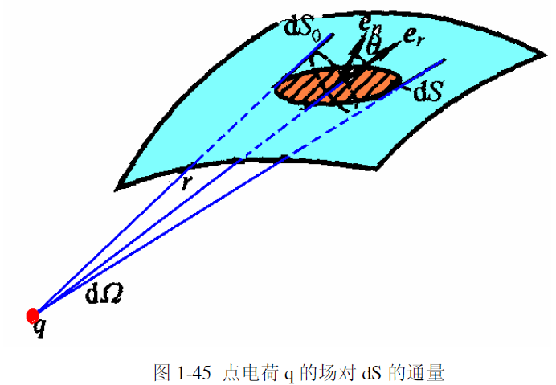
高斯定理的证明
(1) 点电荷q对任意封闭曲面的电通量
曲面上的面元dS的电通量为：
面元dS对q处所张立体角：
因此，点电荷q对任意曲面的电通量为：
积分的取值决定于点电荷位于面元的内部还是外部。

Slide 32
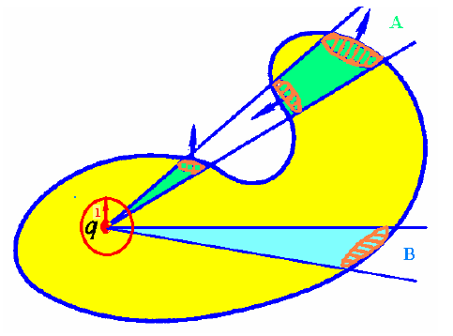
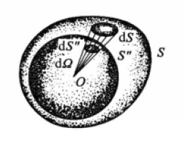
(2) 点电荷在曲面内部
点电荷在封闭曲面内部穿进穿出的次数总是奇数次，曲面对q点所张的立体角与单位球相同，为4π

Slide 33
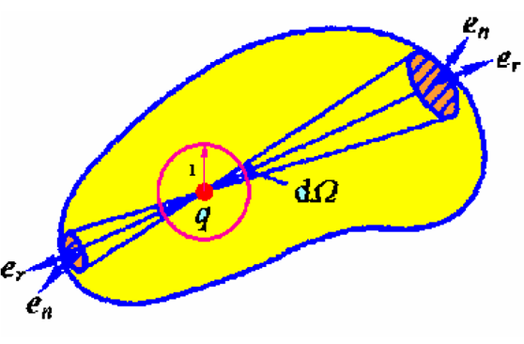
任意封闭曲面对曲面内任意一点所张的立体角与单位球对球心所张立体角相同，均为4 。
• 取球对称闭合曲面
• 取任意闭合曲面时
+q
-q
+q
结论: Φ_{e} 与曲面的形状及 q 在曲面内的位置无关。

Slide 34
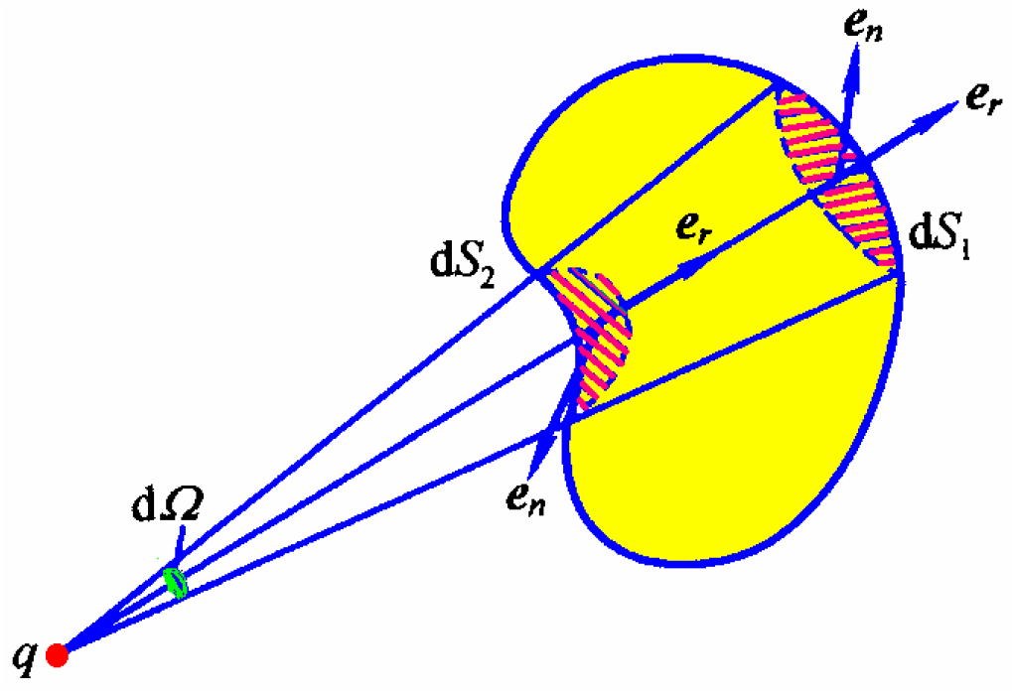
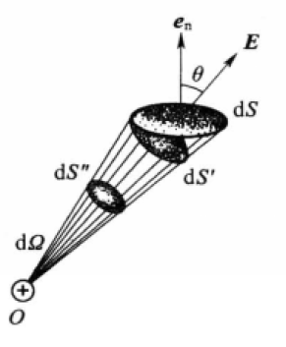
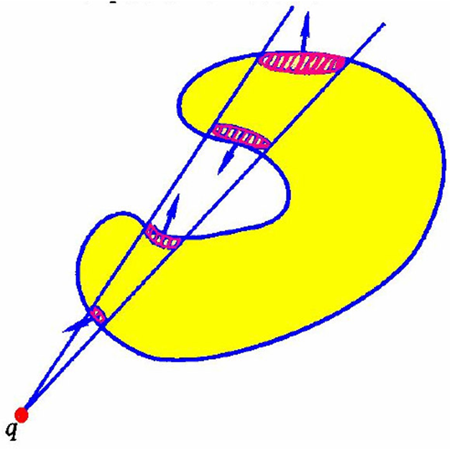
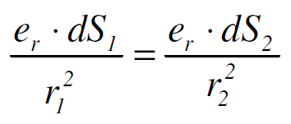
(3) 点电荷在曲面外部
q在封闭曲面外，则曲面上任意一面元dS1对q张的立体角总与对应的另一面元dS2对q张立体角大小相等，正负值相反。
q在封闭曲面外部穿进穿出的次数总是偶数次。
整个封闭曲面由一一对应的若干组立体角和为0的面元构成，因此

Slide 35
• 当存在多个电荷时：
q₃
q₁
P
q₂
q₄
q₅
是所有电荷产生的，Φ_{e} 只与内部电荷有关。
结论:
高斯面外的电荷对总通量没有贡献，对总场强有贡献。
从高斯定理可以推导出电场线的性质。

Slide 36
高斯定理的物理意义
反映静电场的第一个基本性质—— 静电场是有源场
高斯定理积分形式：
由
高斯定理微分形式：
它反映空间中某点电场的散度
散度（divergence）可用于表征空间各点矢量场发散的强弱程度，它是通量在空间点上的体密度，它是一个标量。物理上，散度的意义是场的有源性。通量描述了一定区域中场的方向趋势，散度则是这个性质的一种局部描述。当div F>0 ，表示该点有散发通量的正源（发散源）；当div F<0 表示该点有吸收通量的负源（汇）；当div F=0，表示该点无源。

Slide 37
高斯定理给出了场和场源的联系，它是场强对封闭曲面通量与场源的联系，而非场本身与源的联系。高斯定理指出电荷是静电场的源。
高斯定理与库仑定律的关系：高斯定理是由库仑定律导出的，但其适用范围却远超过库仑定律。但高斯定理不能反映静电场有心力场和平方反比率的特性。
高斯定理在电磁学中的重要地位和适用范围：高斯定理是描述电磁现象的四个基本方程之一。它适用于一切宏观电磁场，不仅适用于静电场，还适用于变化或运动的电场。
这章末尾将给出高斯定理的更普遍的形式。

Slide 38
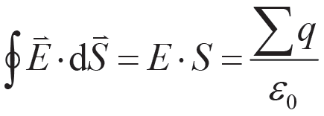
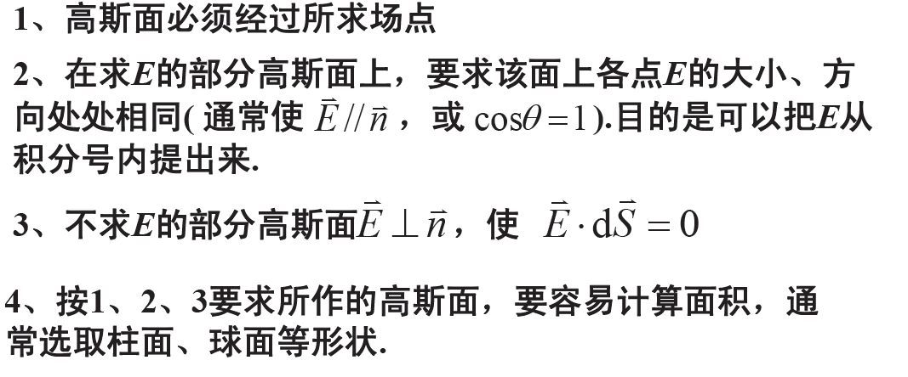
四. 用高斯定理的应用（所有例题均为重点）
高斯定理的主要应用是求特殊对称分布带点体的场强
计算场强的条件:
带电体的电场强度分布要具有高度的对称性.
⑴高斯面上的电场强度大小处处相等；
⑵面积元dS的法线方向与该处的电场强度的方向一致.
因此，应用高斯定理求E除对电场分布有要求以外，关键是选取合适的高斯面.选取原则：

Slide 39
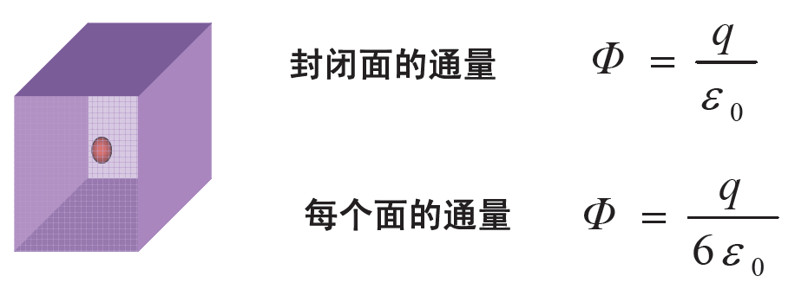
高斯定理应用之二: 计算通过闭合曲面或部分曲面的电通量
例如求通过如下正方体面的电通量：
所求曲面为不闭合曲面时，要考虑带电体对称性和电场分布对称性将该曲面补为闭合曲面才能应用高斯定理。

Slide 40
书中例题8.8 (p.301)
例
已知“无限长”均匀带电直线的电荷线密度为+λ
求
距直线r 处一点P 的电场强度
解
电场分布具有轴对称性
过P点作一个以带电直线为轴，
以l 为高的圆柱形闭合曲面S 作
为高斯面
r
P
l

Slide 41
根据高斯定理得
电场分布曲线
E
r
O

Slide 42
书中例题8.9 (p.302)
例
均匀带电球面，总电量为Q，半径为R
求
电场强度分布
P
解
对球面外一点P :
+
+
R
+
取过场点 P 的同心球面为高斯面
r
+
+
Q
+
根据高斯定理

Slide 43
+
+
R
+
对球面内一点:
+
+
+
E
E = 0
O
r
电场分布曲线

Slide 44
书中例题8.10 (p.303)
例
已知球体半径为R，带电量为q（电荷体密度为ρ）
求
均匀带电球体的电场强度分布
解
球外
r
+
+
R
r'
+
+
球内( )
E
r
O
R
电场分布曲线

Slide 45
书中例题8.11 (p.304)
例
已知“无限大”均匀带电平面上电荷面密度为σ
求
电场强度分布
解
电场强度分布具有面对称性
选取一个圆柱形高斯面
E_{x}
根据高斯定理有
x
O

Slide 46
例
已知无限大板电荷体密度为ρ，厚度为d
求
ρ
电场场强分布
解
选取如图的圆柱面为高斯面
S
板外：
d
板内：
x
E_{x}
S
x
O
d

Slide 47
总结
用高斯定理求电场强度的步骤（P306）：
(1) 分析电荷对称性；
(2) 根据对称性取高斯面；
∗ 高斯面必须是闭合曲面
∗ 高斯面必须通过所求的点
∗ 高斯面的选取使通过该面的电通量易于计算
(3) 根据高斯定理求电场强度。
作业：8.18，8. 20, 8.22， 8.23

Slide 48
9.4 静电场的环路定理 电势能
一.静电力作功的特点
• 单个点电荷产生的电场中
b
O
θ
q₀
L
a
(与路径无关)

Slide 49
• 任意带电体系产生的电场中
电荷系q₁、q₂、…的电场中，移动q₀，有
b
•
L
a
•
结论
电场力作功只与始末位置有关，与路径无关，所以静电力
是保守力，静电场是保守力场。

Slide 50
二.静电场的环路定理
在静电场中，沿闭合路径移动q₀，电场力作功
b
L₁
L₂
a
环路定理: 静电场中的电场强度沿闭合曲线的积分为0，即电场强度的环量为0。

Slide 51
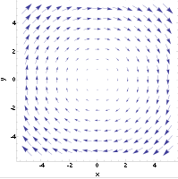
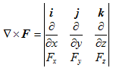
矢量场的斯托克斯定理
的旋度
静电场是无旋场
电场的散度——高斯定理
旋度是一个矢量，是环量在空间中的面密度矢量。环量反映场绕一个涡旋中心的空间分布情况，而旋度是空间局部一点上这种旋转程度的描述。
空间中任意一点的静电场的旋度一定为0，而散度不一定为0。
(1) 环路定理是静电场的另一重要定理，可用环路定理检验一个电场是不是静电场。这个定理只适用于静电场。
(2) 环路定理要求静电场的电力线不能闭合。
(3) 静电场是有源、无旋场，可引进电势能。

Slide 52
三. 电势能
• 电势能的差
力学
保守力场
引入势能
静电场
保守场
引入静电势能
定义：q₀ 在电场中a、b 两点电势能之差等于把 q₀ 自 a 点移至 b 点过程中电场力所作的功。

Slide 53
• 电势能
取势能零点 W_{“0”} = 0
q₀ 在电场中某点 a 的电势能：
说明
(1) 电势能应属于 q₀ 和产生电场的源电荷系统共有。
(2) 电荷在某点电势能的值与零点选取有关,而两点的差值与零点选取无关
(3) 选势能零点原则：
• 当(源)电荷分布在有限范围内时，势能零点一般选在 无穷远处。
• 无限大带电体，势能零点一般选在有限远处一点。
• 实际应用中取大地、仪器外壳等为势能零点。

Slide 54
例
如图所示, 在带电量为 Q 的点电荷所产生的静电场中，有一带电量为q 的点电荷
求
q 在a 点和 b 点的电势能
b
解
选无穷远为电势能零点
Q
c
a
选 C 点为电势能零点
两点的电势能差：

Slide 55
9.5 电势 电势差
一. 电势 电势差
单位正电荷自a→b 过程中电场力作的功。
• 电势差
单位正电荷自该点→“势能零点”过程中电场力作的功。
• 电势定义

Slide 56
• 点电荷的电势
q
r
a
二. 电势叠加原理
• 点电荷系的电势
P

Slide 57
对n 个点电荷
在点电荷系产生的电场中，某点的电势是各个点电荷单独存
在时，在该点产生的电势的代数和。这称为电势叠加原理。
对连续分布的带电体
三.电势的计算
（1） 已知电荷分布
方法
（2） 已知场强分布

Slide 58
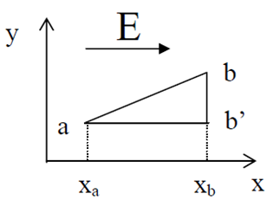
书中例题8.15(p.314)
求均匀电场中任一点的电势及任意两点间的电势差。
解：均匀电场方向为x方向，沿x轴方向运动作功，沿y轴方向运动不作功，两点间的电势差为：
选x＝0处的电势为u₀，则空间任意一点的电势为：
u_{x}＝u₀－Ex
电势沿x方向线性减小。

Slide 59
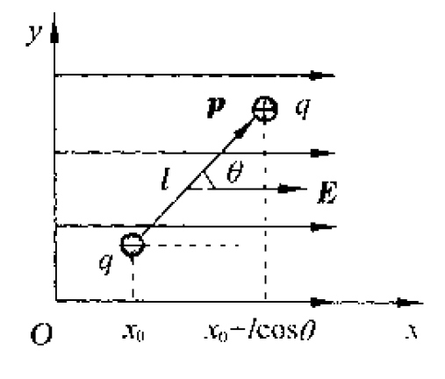
电偶极子在均强电场中的电势能
选x=0处电势为u0，由
电荷+q的电势能为
电荷-q的电势能为
总电势能为
在均匀电场中，电偶极子的电势能与其位置无关，而与它相对于电场方向的指向有关。
当电偶极矩矢量与电场方向相同时，电势能为-pE,处于势能的最小值，处于稳定平衡状态。

Slide 60
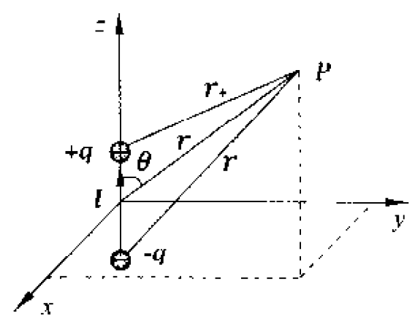
电偶极子的电势
取无穷远处为电势零点，根据电势叠加原理:

Slide 61
书中例题8.18(p.316) 重点
例
均匀带电圆环半径为R，电荷线密度为λ。
求
圆环轴线上一点的电势
解
建立如图坐标系，选取电荷元 dq
dq
r
R
O
x
P

Slide 62
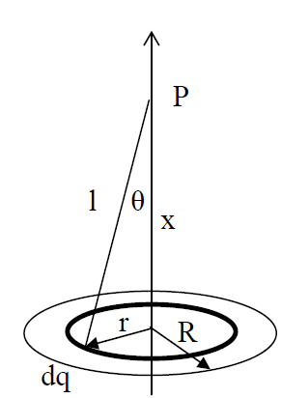
书中例题8.19(p.316)
计算半径为R，均匀带电量为q的圆形平面板轴线上任意一点的电势。
解：把圆盘分割成无穷多个半径不同的同心细圆环，每个圆环在轴上产生的电场强度都可应用前一例题的结果，这时细圆环所带的电量相对整个圆盘来说是dq＝σ2πrdr,
其中σ＝q /πR² 是圆盘的面电荷密度。
dq在P点产生的电势为：
从0到R积分，即得圆盘在P点的电势：
以上两例题都是由点电荷的电位经过积分得出空间的电位分布。

Slide 63
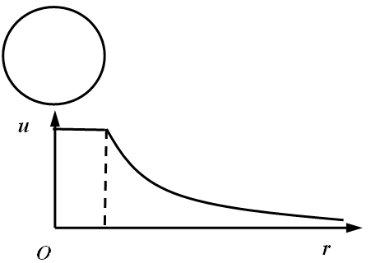
对于有对称性的物体可由高斯定理求出电场，再由电场积分得到电势
书中例题8.21 (p.319)
半径为R，带电量为q的均匀带电球面的电分布。
试求：球外任意一点产生的电势。
解：由高斯定理求出电场强度的分布：
当r≥R时，电势为：
当r<R时，电势为：
在球面内（r<R），E＝0，上式第一项积分为0，所以

Slide 64
例
半径为R ，带电量为q 的均匀带电球体
求
带电球体的电势分布
解
根据高斯定律可得：
+
P₁
+
+
R
+
+
+
r
P
对球外一点P
对球内一点P₁

Slide 65
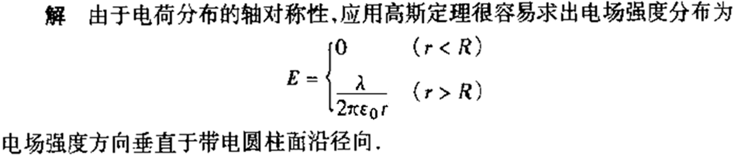
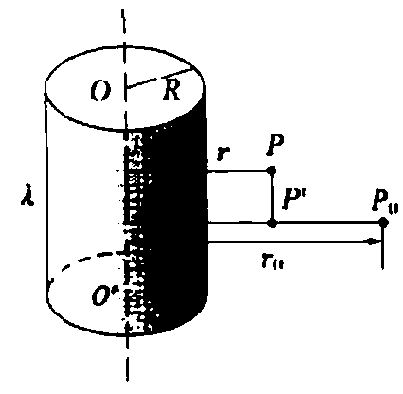
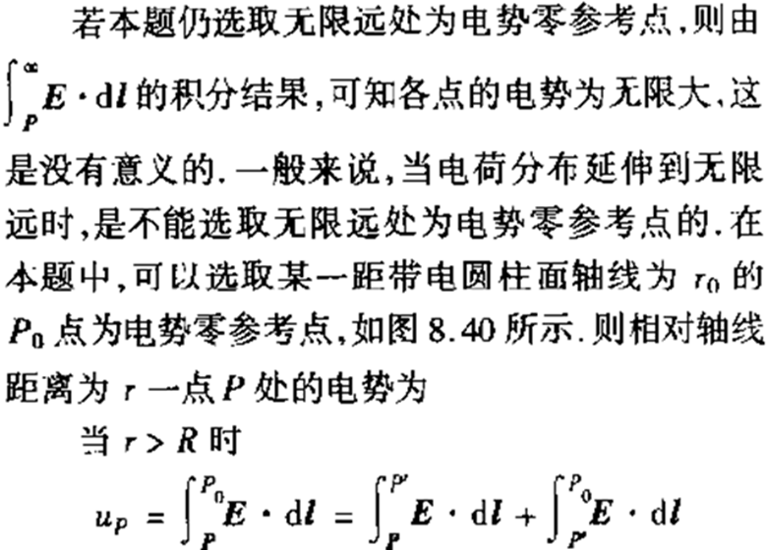

Slide 66
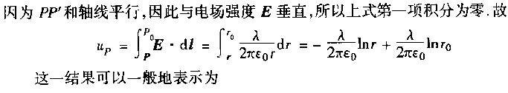
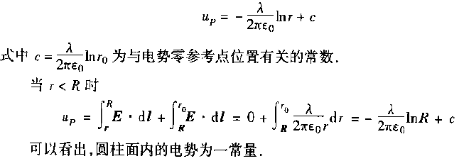

Slide 67
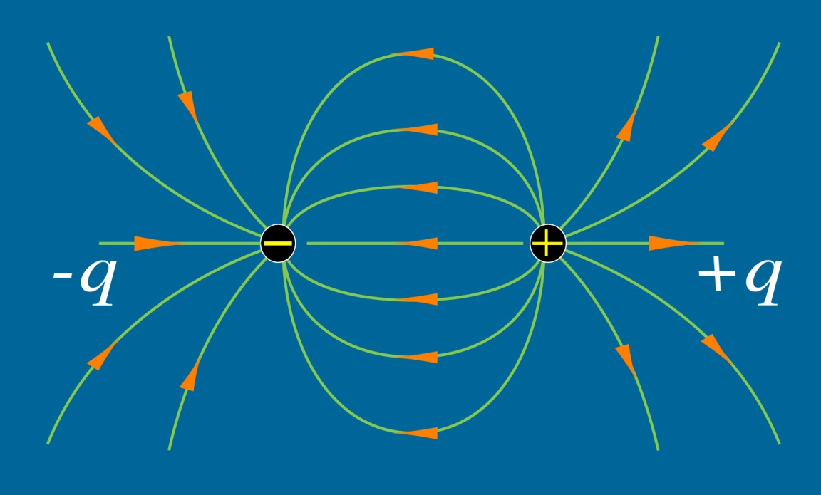
9.6 等势面 *电势与电场强度的微分关系
一. 等势面
电场中电势相等的点连成的面称为等势面。
等势面
等势面
电场线
电场线
点电荷
电偶极子

Slide 68
等势面
电场线
电场线
等势面
带电平板电容器内部
示波管内部的电场

Slide 69
等势面的性质
(1) 电场线与等势面处处正交。
a
b
沿等势面移动电荷时，电场力所作的功为零。
(2) 规定相邻两等势面间的电势差都相同
等势面密
大
等势面疏
小
(3) 电场强度的方向总是指向电势降落的方向。

Slide 70
2. 电势与电场强度的微分关系
取两相邻的等势面
u+du
把点电荷 q₀ 从 a 移到 b ，电场力作功为
u
b
a
任意一场点处电场强度的大小等于沿过该点等势面法线方向上电势的变化率，负号表示电场强度的方向指向电势减小的方向。

Slide 71
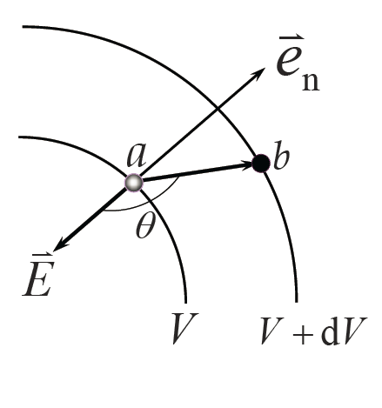
另一种理解：
电场强度在 l 方向的投影等于电势沿该方向变化率的负值
电势沿等势面法线方向的变化率最大

Slide 72
在直角坐标系中
某点的电场强度等于该点电势梯度的负值
标量场的梯度是一个矢量场，梯度是标量场在空间各点沿空间各个方向的变化率。
至此我们给出了关于真空中静电场的所有基本概念：
库伦定律-------平方反比律------------有心力（保守场）
电场强度矢量----高斯定理----通量----散度----有源场
电势-----------------环路定理----环量---旋度 ----无旋场
场强与电势的关系------------------------梯度

Slide 73
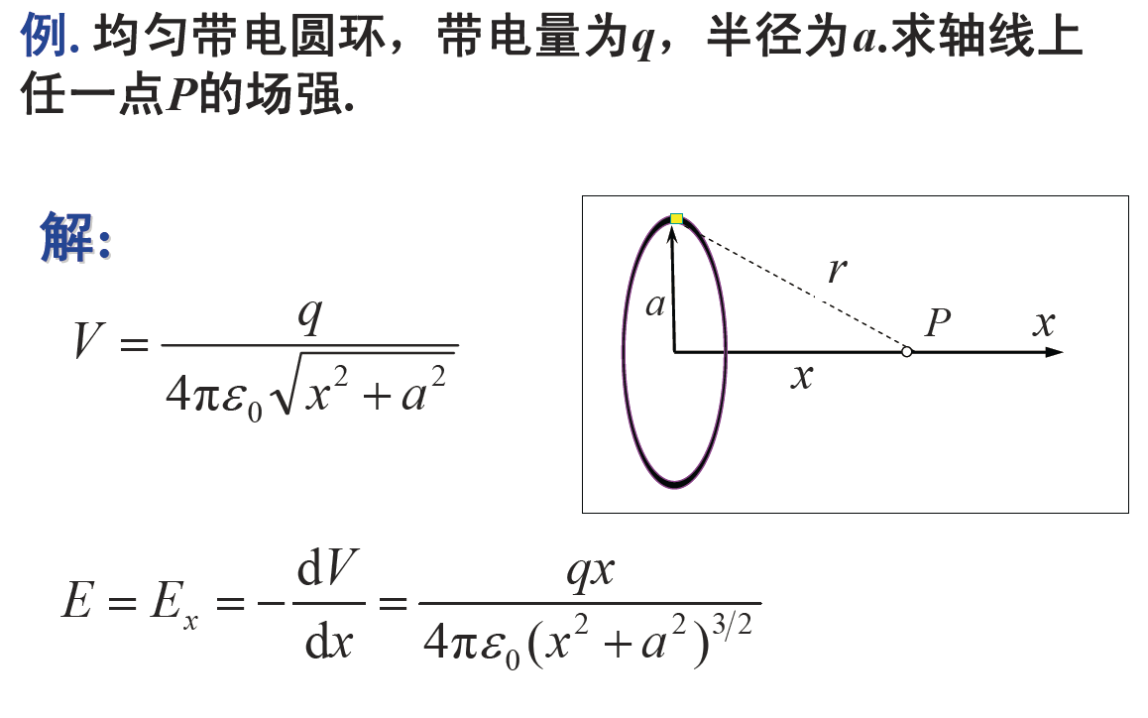
作业：8.33, 8.34(1)(2), 8.35

Slide 74
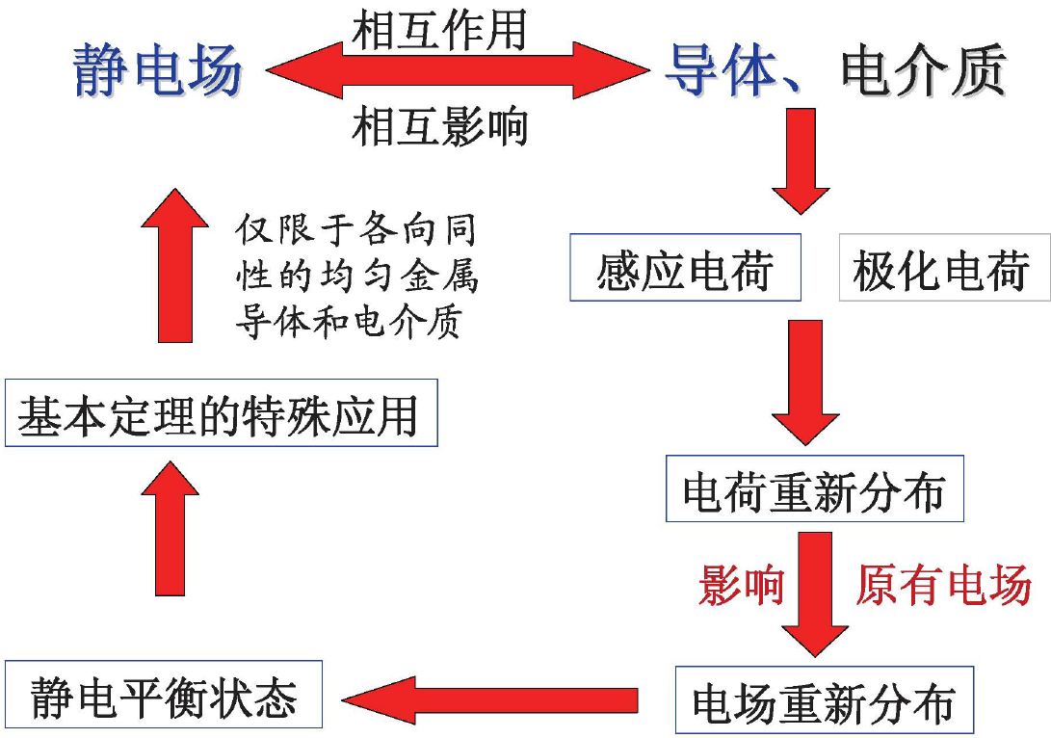
静电场与介质的相互作用

Slide 75
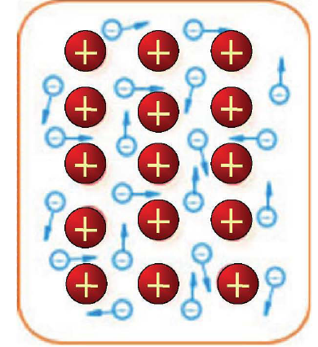
9.7 静电场中的导体
一. 导体的静电平衡
金属导体的电学结构
金属导体: 带负电的自由电子和带正电的晶格点阵组成.当导体不带电也不受外电场的作用时，只有微观的热运动。自由电子在金属中可以向理想气体分子一样自由运动，它们为整个金属晶格所共有，因此称为自由电子气体。
热平衡特征: 任意划取的微小体积元内，自由电子的负电荷和晶体点阵上的正电荷的数目相等，整个导体或其中任一部分都显现电中性.

Slide 76
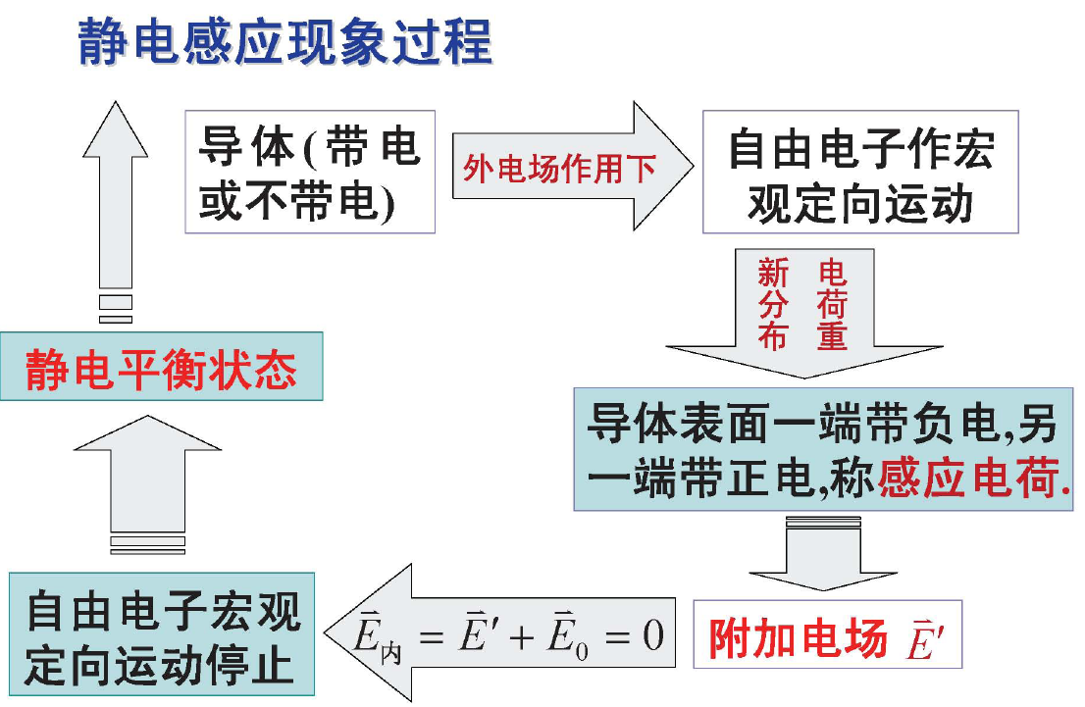
静电感应
在外电场的作用下，自由电子做宏观定向移动,导体中出现电荷重新分布。
静电感应的结果：(1) 导体上的电荷重新分布； (2) 空间电场重新分布。

Slide 77
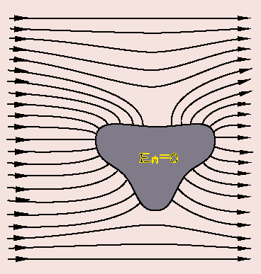
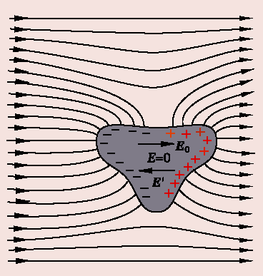
1. 静电平衡
导体内部和表面上任何一部分都没有宏观电荷运动，我们就说导体处于静电平衡状态，无论导体是否带电，无论其是否处于外电场中。
2. 导体静电平衡的条件
⊥ 导体表面
3. 静电平衡导体的电势
导体静电平衡时，导体上各点电势相等，即导体是等势体，表面是等势面

Slide 78
二.导体上电荷的分布
由导体的静电平衡条件和静电场的基本 性质，可以得出导体上的电荷分布
-
-
-
1. 静电平衡导体的内部处处不带电
-
+q
-
-
-
-
-
-
-
-
-
证明：在导体内任取体积元
-
-
由高斯定理
体积元任取
导体中各处

Slide 79
2. 静电平衡导体表面附近的电场强度与导体表面电荷的关系
设导体表面电荷面密度为
设 P 是导体外紧靠导体表面的一点,相应的电场强度为
+
+
确定电场强度E 和电荷密度σ 的关系:
+
+
为导体外法线方向
+
+
ds
+
注意：上式中的电场是合场强。
+

Slide 80

3. 处于静电平衡的孤立带电导体电荷分布
导体球
孤立带电
+
+
+
+
+
+
+
+
+
+
+
+
+
+
+
+
+
由实验可得以下定性的结论：
+
+
B
尖端放电
C
A
（危害、应用）
4.静电屏蔽
• 如果,有空腔,且空腔中无电荷,则
电荷只能分布在外表面！
• 如果,有空腔,且空腔中有电荷,则
在内外表面都分布有电荷分布！
导体带电只能在表面！

Slide 81

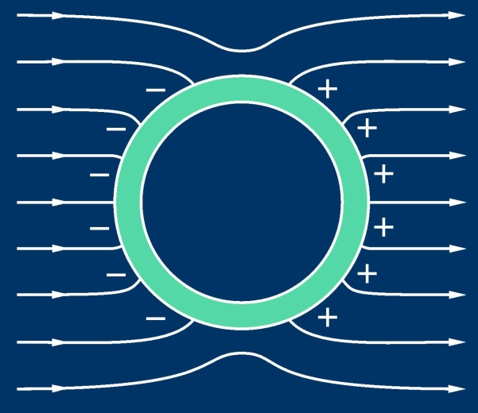

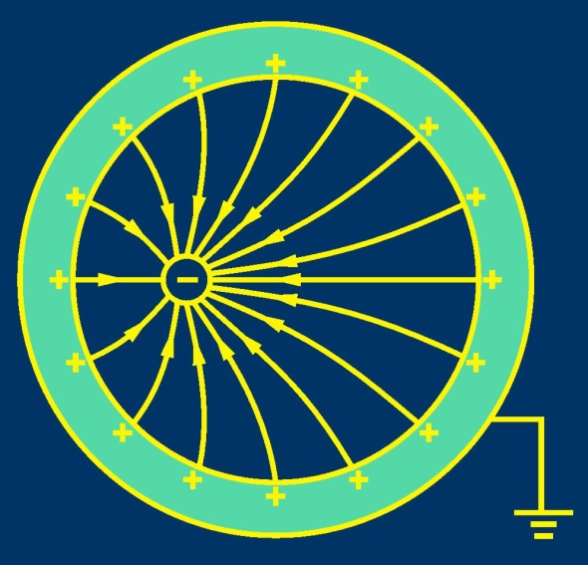
静电屏蔽
腔内、腔外的场互不影响。

Slide 82
例1
两块等面积的金属平板 ，分别带电荷q_{A}和q_{B} ，平板面积均为S，两板间距为d，且满足面积的线度远大于d。
求
静电平衡时两金属板各表面上的电荷面密度。
解
如图示，设4个表面的电荷面密度分别为q₁、q₂、 q₃和q₄ ，
q_{A}
q_{B}
由电荷守恒，得
1 2 3 4
①
在两板内分别取任意两点A和B，则
S S
A
B
d

Slide 83
代入①，得
q_{A}
q_{B}
1 2 3 4
S S
A
B
可见，A、B两板的内侧面带等量异号电荷；两板的外侧面带等量同号电荷。
d
特别地，若q_{A}＝－q_{B}＝q，则
电荷只分布在两板的内侧面，外侧面不带电。

Slide 84

例2 半径为R₁的导体球带有电荷q，球外有一个内、外半径为R_{2 、}R₃的同心导体球壳，壳上带有电量为Q，如图所示，求:

Slide 85



Slide 86




Slide 87



Slide 88


Slide 89


例3: 接地导体球附近有一点电荷，求: 导体上的感应电荷。

Slide 90
三. 孤立导体的电容
↑
E
孤立导体的电势
Q
+
+
+
+
+
+
+
u↑
孤立导体的电容
+
+
单位:法拉( F )
+
+
+
+
+
+
+
电容只与导体的几何因素和介质有关，与导体带电量和电势大小无关；物理意义: 导体每升高单位电势所需的电量
求半径为R 的孤立导体球的电容.
R
电势为
电容为

Slide 91

四. 电容器的电容
极板
通常，由彼此绝缘相距很近的两导体构成电容器。
+ Q
Δu
- Q
使两导体极板带电
极板
两导体极板的电势差
电容器的电容

Slide 92

电容器电容的大小取决于极板的形状、大小、相对位置以及极板间介质。
• 电容器电容的计算
Q

Slide 93
(1) 平行板电容器 书中例题8.29(P.334)
+Q
S
d
Δu
-Q
(2) 球形电容器 书中例题8.30(P.334)
b
a
-Q
R₂
R₁
+Q

Slide 94
(3) 柱形电容器 书中例题8.31(P.335)
R₂
R₁
l
Δu

Slide 95



Slide 96


Slide 97

电容器的串联和并联

Slide 98


Slide 99

• 电容器的应用：
储能、振荡、滤波、移相、旁路、耦合等。
• 电容器的分类
形状：平行板、柱形、球形电容器等
介质：空气、陶瓷、涤纶、云母、电解电容器等
用途：储能、振荡、滤波、移相、旁路、耦合电容器等。

Slide 100
9.8 电场能量
以平行板电容器为例，来计算电场能量。
设在时间 t 内，从 B 板向 A 板迁移了电荷
在将 dq 从 B 板迁移到 A 板需作功
+
极板上电量从 0 —Q 作的总功为
A
B

Slide 101
忽略边缘效应，对平行板电容器有
能量密度
（适用于所有电场）
不均匀电场中

Slide 102





重点

Slide 103



重点

Slide 104



Slide 105



Slide 106



9.9 静电场中的电介质
实验
一.充满电介质的电容器
+Q
-Q
电介质:电阻率很大，导电能力很差的物质.分子中的正负电荷束缚的很紧，介质内部几乎没有自由电荷.即绝缘体.
+
ε_{r}
-
+
-
+
-
+
-
+
-
+
-
+
-
+
-
(放在电场中的)电介质
电场
+
-
+
-
+
-
+
-
+
-
结论:
介质充满电场或介质表面为等势面时
+
-
+
-
+
-
ε_{r} —电介质的相对介电常数
介质中电场减弱

Slide 107


二.电介质的极化 极化电荷
无极分子
有极分子
+
-
±
无外场时（热运动）
整体对外
不显电性
(无极分子电介质)
(有极分子电介质)

Slide 108


在外电场的作用下，介质表面产生电荷的现象称为电介质的极化.
由于极化，在介质表面产生的电荷称为极化电荷或称束缚电荷.
与导体在外电场作用下产生的感应电荷一样，极化电荷也会产生附加电场从而影响空间中总电场的重新分布
内部：削弱场
外部：改变场

Slide 109


有外场时
• 无极分子电介质
束缚电荷σ´
(分子)
位移极化
-
+
-
+
• 有极分子电介质
-
+
σ´
-
+
-
+
-
+
-
+
(分子) 取向极化
束缚电荷σ´

Slide 110
电极化强度矢量
描述电介质在电场中极化强弱的物理量
（1） 的定义
单位体积内所有分子
的电偶极矩矢量和
单位 库仑/米²( C/m²)
显然 E_{外}=0
（2）电介质的极化规律:对于各向同性的均匀电介质，其中任一点处的电极化强度矢量与该点的总场强成正比.
—电极化率
真空
空气
其他

Slide 111

均匀电介质表面产生的极化电荷面密度等于该处电极化强度沿表面外法线方向的投影.

Slide 112

三.电介质的高斯定理 电位移矢量

Slide 113

高斯定理的普遍积分形式：
微分形式：
高斯定理的一般表述：通过高斯面的电位移通量等于高斯面所包围的自由电荷的代数和，与极化电荷及高斯面外电荷无关。
它对于所有宏观电磁现象是普遍成立的。

Slide 114

• 比较
1. 由于极化电荷与外场有关，极化电荷密度和极化强度P并不容易求出，因此引入D后，高斯定理的形式不再考虑极化电荷，依然只考虑自由电荷。以上两个方程是完全等价的。
2. 介质中的高斯定理包含了真空中的高斯定理.
3. 描写电场的基本物理量是E，而D是一个辅助量

Slide 115


D和E是两个不同物理意义矢量。在各向同性介质中D和E方向相同，而各向异性介质中D和E的方向不同。

Slide 116
静电场环路定理的一般形式
束缚电荷q_{束}产生的电场与
自由电荷q_{自}产生的电场相同
保守力场
则有
——电介质中的环路定理
总结
介质介电常数
（1）四个常数之间的关系
相对介电常数
（2）三个物理量 之间的关系
（3）解题一般步骤
由q_{自}
内

Slide 117

重点
例
平行板电容器，其中充有两种均匀电介质。
求
(1) 各电介质层中的场强
(2) 极板间电势差和电容
解
做一个圆柱形高斯面
同理，做一个圆柱形高斯面

Slide 118
• 各电介质层中的场强不同，电位移相同
• 相当于电容器的串联

Slide 119
平板电容器中充介质的另一种情况
平行板电容器面积S，间距d，带电量为Q。一半充有电容率ε_{r1}的电介质，另一半充有电容率ε_{r2}的电介质。
求：（1）介质中任意点的电场强度和电位移矢量；（2）电容器的电容。
由极板内为等势体
解：
极板间各处的电场强度相同。
由于电介质不同，极化电荷数量不同，造成自由电荷分布密度不同，由此造成电位移不同。

Slide 120
取一个覆盖整个电容器表面的高斯面：
• 各电介质层中的场强相同，电位移不同
• 相当于电容器的并联

Slide 121





Slide 122



Slide 123

补充例题：（重点）
同心导体球面组成的球形电容器，半径分别为R₁和R₂，带电量分别为±Q，电容器下半部充有电介质油，相对电容率为ε_{r} 。
求：（1）介质中任意点的电场强度和电位移矢量；
（2）电容器的电容。
解：分析：金属球壳是等位体，球壳
间距相同，有介质处和无介质处的电
场都相同。由于电介质的存在，介质
中产生了极化电荷。极化电荷使金属
表面的自由电荷产生重新分布，有介质的半个球表面自由电荷密度高一些，没有介质的半个球表面自由电荷密度低一些。
ε₀
ε_{r}
由于电位移只与自由电荷有关，与极化电荷无关，有介质的半个球空间的电位移强一些，没有介质的半个球空间的电位移弱一些。但并不知道两个半球自由电荷是如何重新分布的。只知道整个球面的电荷为Q。

Slide 124



ε₀
ε_{r}

Slide 125




Slide 126
介质中的电场能量密度
这是电场能量密度的普遍表达式：
由此可以解决，有电介质存在时静电场的能量问题。

Slide 127


书中例题8.38(p.348)
平行板电容器的极板面积为S，极板间距d，中间充满相对介电常数分别为ε_{r}电介质。当充电后，两极板间的电势差为△u。
求：（1）电容器中电场的能量
（2）如果切断充电电源，把电介质从电容器中抽出来，外界要作多少功。

Slide 128


Slide 129


Slide 130




书中例题8.39(P.349) （重点）
球形电容器中充满了相对介电常数为ε_{r}的各向同性均匀介质。给电容充电，使其两极上带电量为±q。
求：电容器中电场的能量。
作业：8.41; 8.56; 8.58; 8.60

